Slide 1
VOIP module download manual

Slide 2
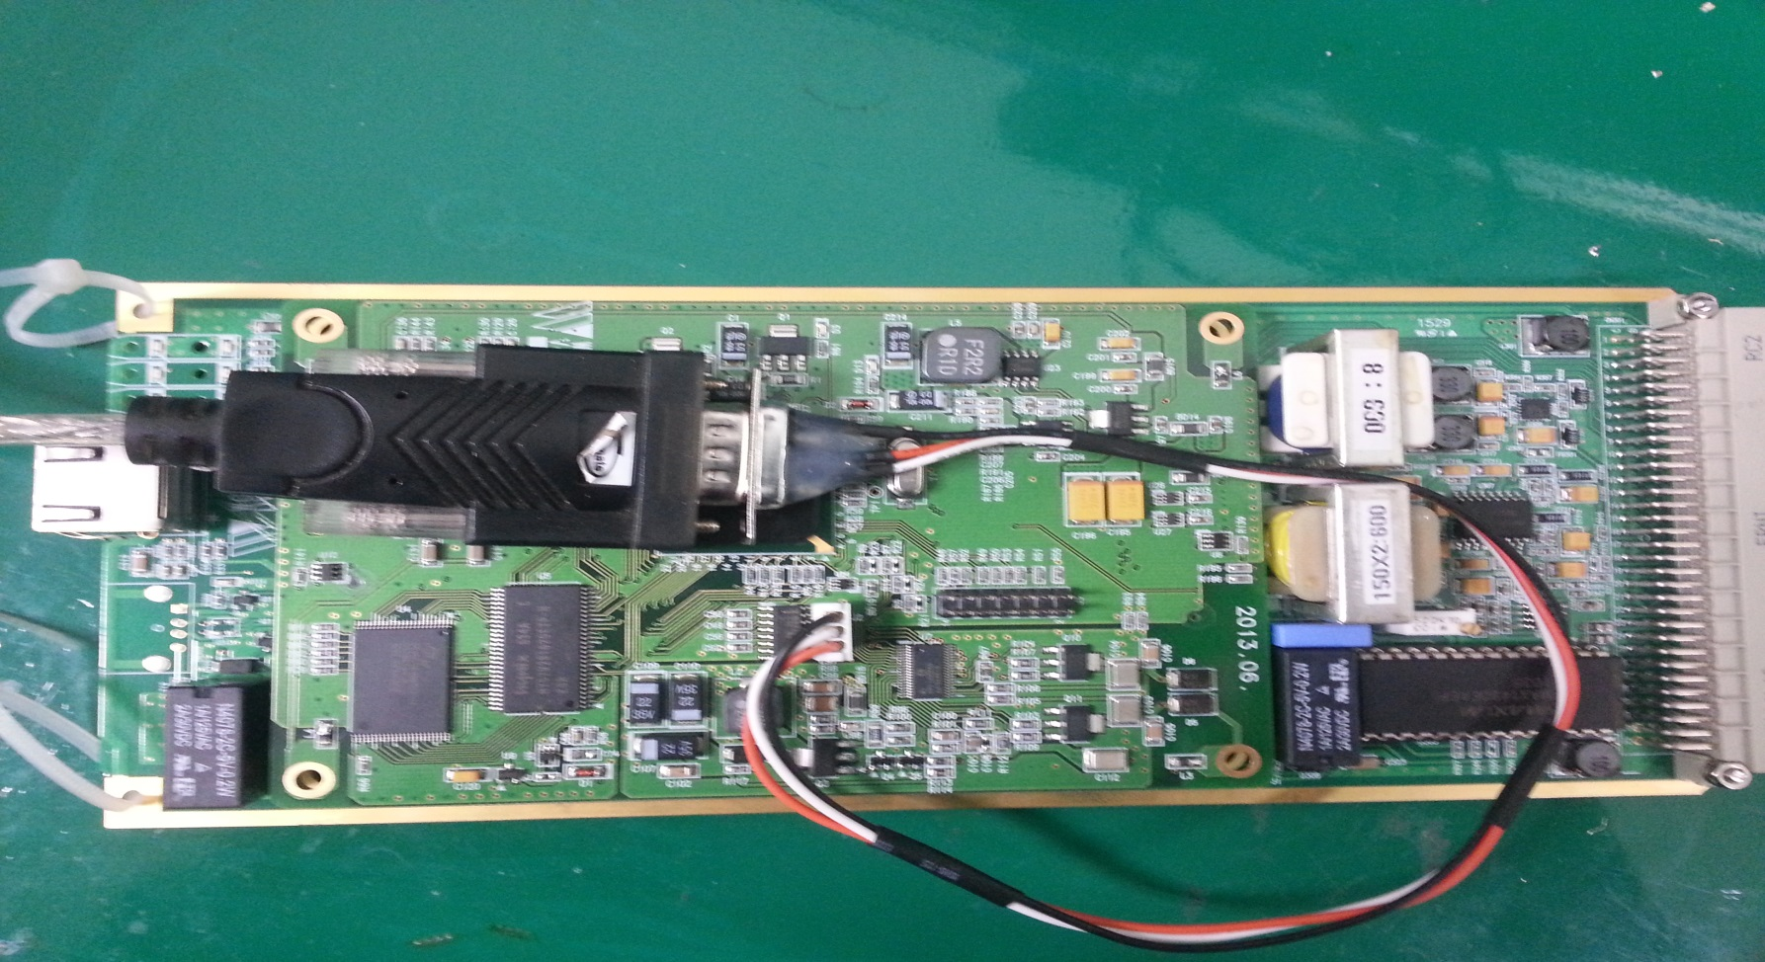
1. VoIP Serial cable 연결도
1.1 하단 그림의 파란색 영역이 VoIP module의 rs232 연결 단자이다.
1.2 USB to serial cable을 연결 PC와 연결한다.

Slide 3
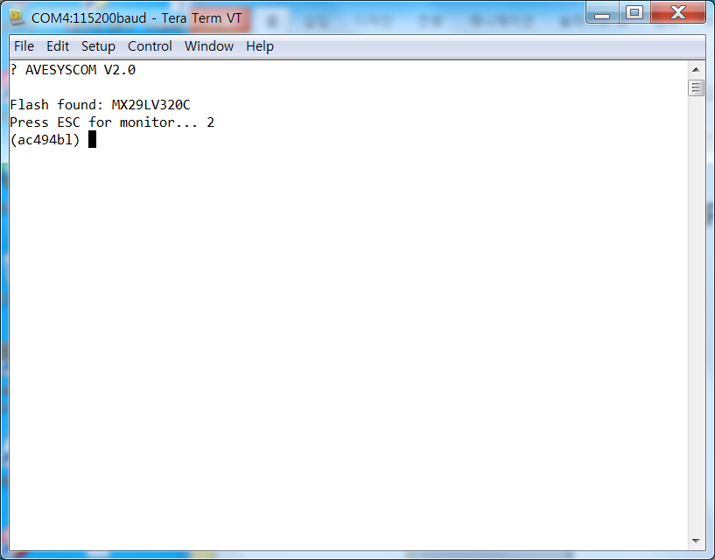
2. VoIP module과 terminal program 연결
2.1 Terminal program은 tera term을 사용하였으며, 기타 터미널 프로그램도 가능함.
2.2 RS232 설정 값은 하기와 같다.
- Baud rate : 115200 bps
- Data : 8 bit
- Stop : 1 bit
- Parity : none
- Flow control : none
2.3 VoIP board의 12V 전원 인가 후 2초 이내에 ESC key를 눌러 터미널 프로그램을
실행 하면 하기의 그림과 같은 메시지가 출력 된다.

Slide 4
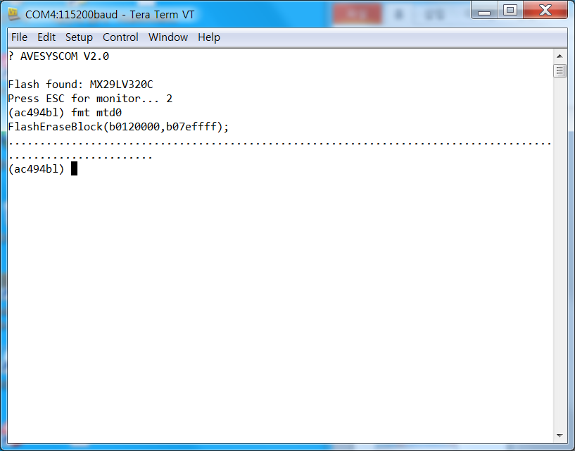
3. VoIP MTD0 영역 format
3.1 terminal message창에 하기의 명령어를 입력한다.(다운로드 영역 format)
3.2 (ac494b1)fmt mtd0 / fmt mtd4 (메모리)
3.3 위 명령어가 실행되면 포맷이 완료 된 후 하기 그림과 같이 표시 된다.

Slide 5
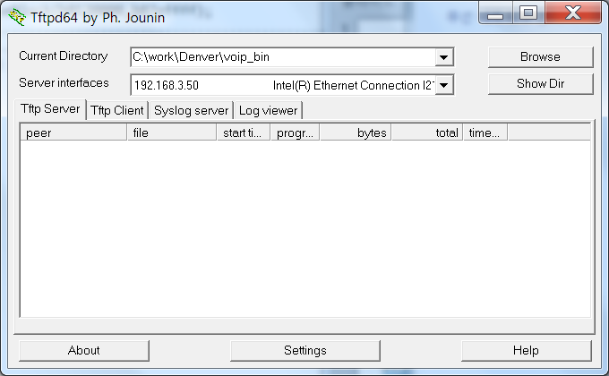
4. Tftpd64 or Tftpd32 program 설치 및 환경 설정.
4.1 VoIP module의 프로그램은 ethernet을 이용하여 다운로드 된다.
4.2 다운로드 PC환경에 맞는 Tftpd64 or Tftpd32 program을 다운로드하여 설치한다.
현재 사용하고 있는 PC는 64bit이므로 Tftpd64를 사용하였다.
4.3 VoIP module은 format이 완료되면 192.168.3.30의 IP를 가지며, PC환경도 192.168.
3.50으로 설정한다.(네트워크 환경 설정에서 IP를 지정한다.)
4.4 TFTP server의 다운로드 할 디렉토리를 지정하고, server의 IP를 지정한다.
4.5 Windows 7에서 다운로드를 하는 경우에는 방화벽을 해제하고 사용하여야 한다.

Slide 6
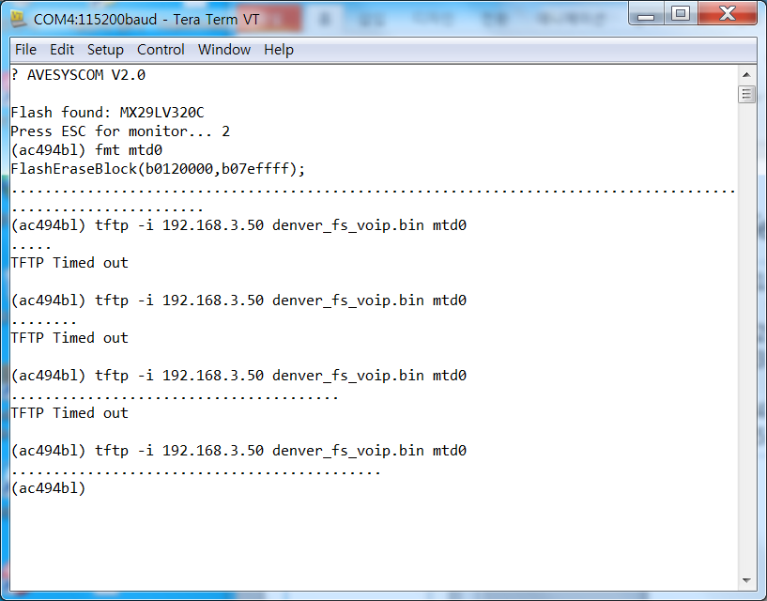
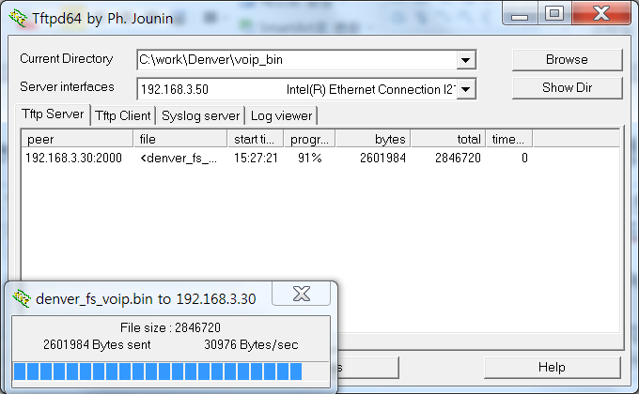
5. Terminal program에서 download 명령어 실행.
5.1 TFTP server program을 실행시키고, terminal program을 실행하고 하기 명령어를
입력한다.
5.2 (ac494bl)tftp –I 192.168.3.50 denver_fs_voip.bin mtd0
5.3 VoIP program download 시에는 외부 인터넷 환경을 off한다.
5.4 Window OS 환경 차이로 인해 다운로드 시에 TFTP timed out이 발생 할 수 있으며,
timed out이 발생 하였어도 명령어를 새로 입력하여 다운로드가 완료 될 때 까지
실행 시킨다.

Slide 7
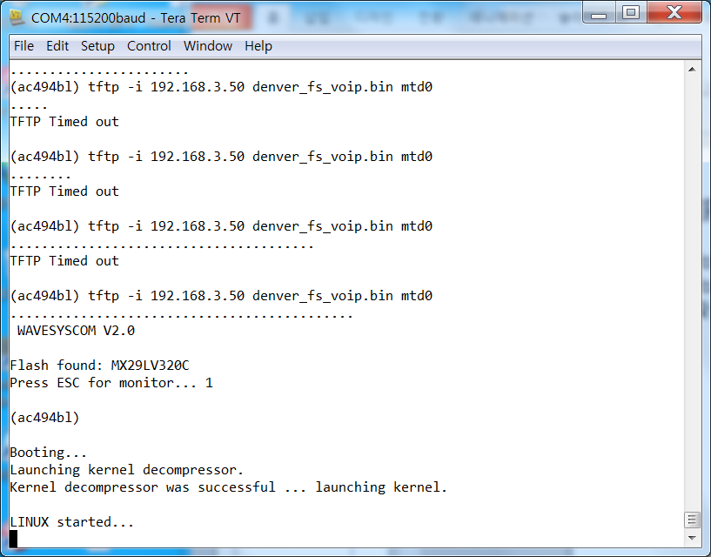
6. VoIP module rebooting.
6.1 VoIP module의 전원을 off하거나 (ac494bl)reboot 명령어를 입력한다.
6.2 VoIP module의 재 부팅 이후 아래 그림과 같은 메시지가 출력됨을 terminal에서
확인 할 수 있다.
6.3 아래 그림과 같이 출력이 되면 정상적인 부팅이 이루어졌다고 판단하면 된다.

Slide 8
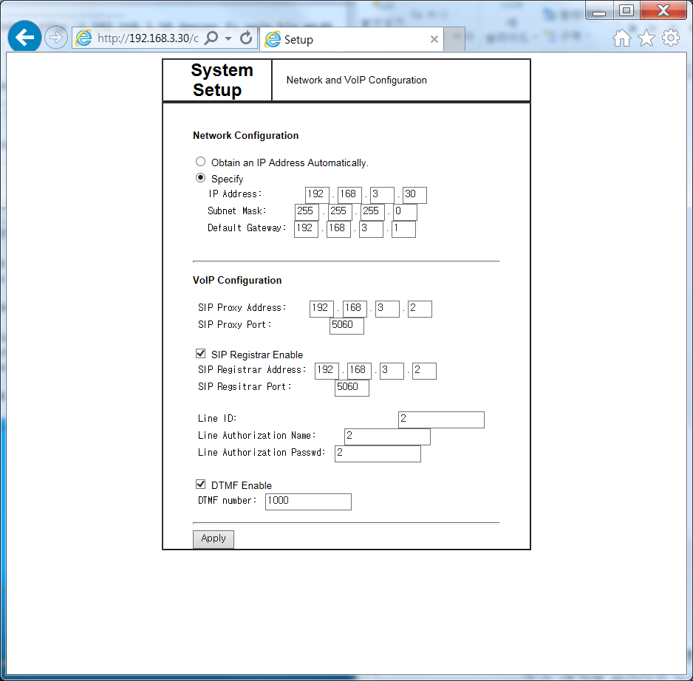
7. VoIP module System setup.
7.1 VoIP module의 System setup은 Internet Explorer browser 만 사용된다.
7.2 Explorer 의 주소 창에 http://192.168.3.30을 입력하면 아래 그림과 같은 설정
화면이 출력된다.

Slide 9
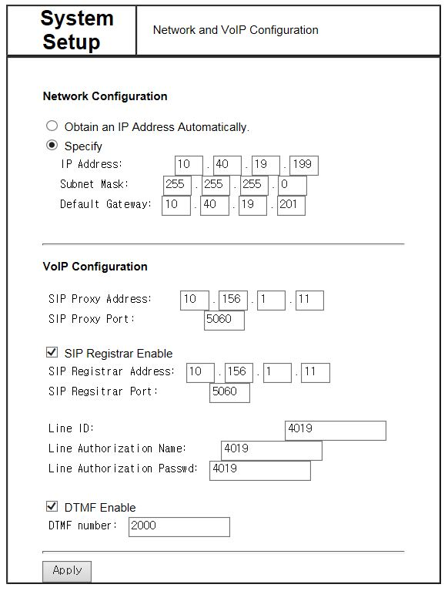
8. VoIP System setup.
8.1 덴버 현지 열차의 IP 설정은 하기와 같으며, IP address에 10.XX,YY,199,
gateway 10.XX.YY.201을 입력한다.(XX.YY 열차 번호 입력)
8.2 SIP 10.156.1.11로 설정하며, port 5060으로 설정한다.
8.3 Line ID 관련 부분은 열차 번호를 입력한다.
8.4 DTMF number는 2000으로 설정한다.
8.5 위 설정이 완료 되면 하단 Apply button을 클릭하면, 재 부팅 후 위 설정이 적용된다.

